Slide 1
Ühinenud Metsaomanikud- 10 aastat
Asutamiskoosolek 22.august 2012☺
Ühinenud Metsaomanikud alustas nelja toimiva Metsaühistu liikmetega
Alustasime 128 liikmega tänaseks 1307 liiget
Juhatuses 10 liiget (kellest 6 asutajaliiget)
Meie igapäevases nais-ja meeskonnas on täna 12 inimest (6)
Eesti Erametsaliit
Eesti Puidumüügikeskus
Hea Metsanduse Koda

Slide 2
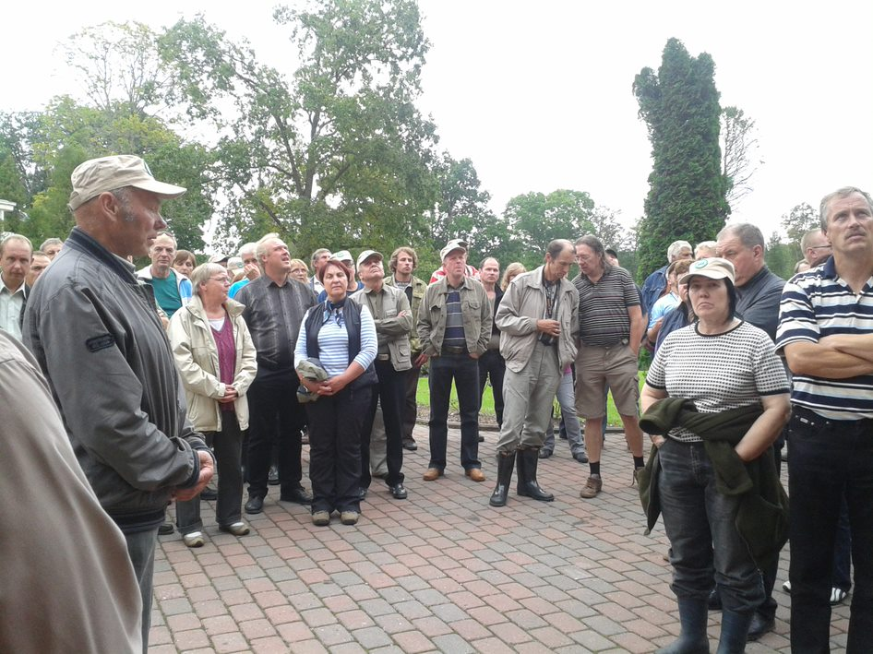
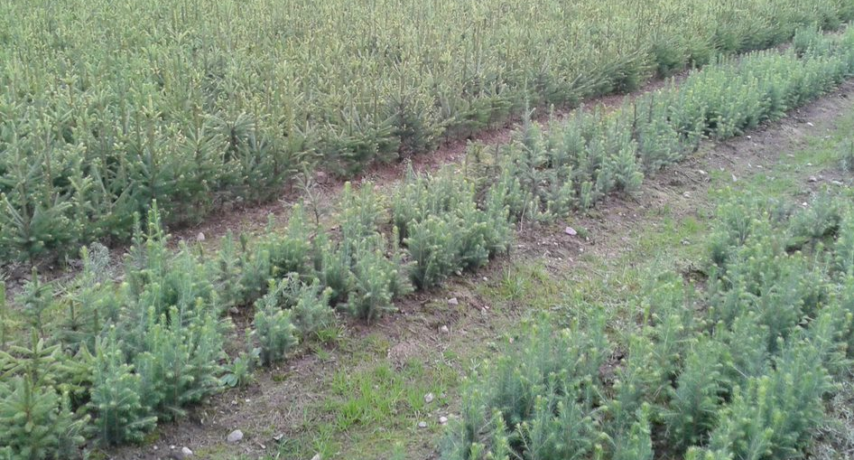
2012
Metsaühistu tegevuse käivitamine
ühistegevuses osalemine

Slide 3
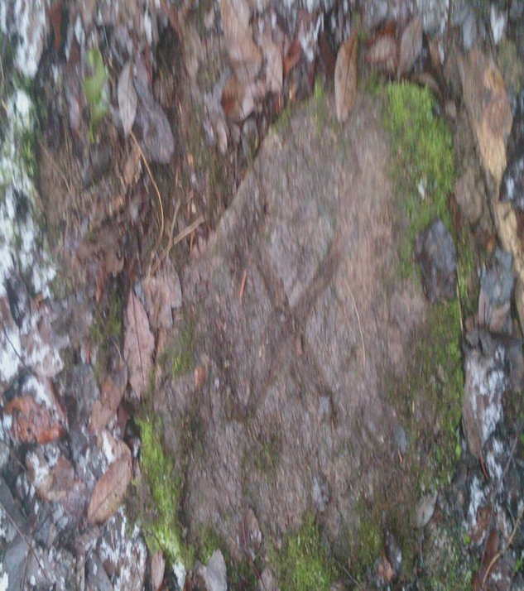
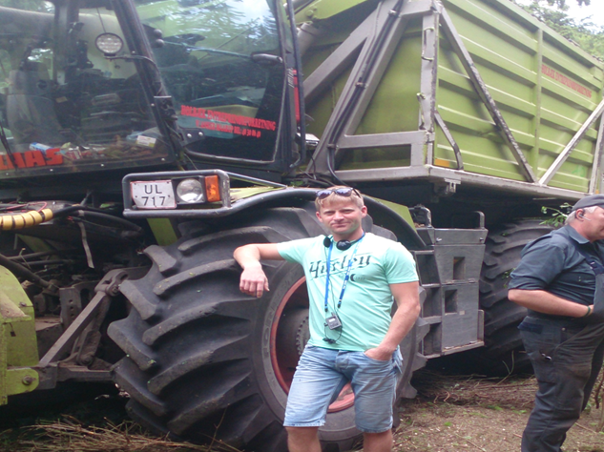
2013
Nõustasime erametsaomankke
Alustasime raietööde korraldusega ja puidu ühismüügiga,
Eesti Puidumüügikeskuse loomine,
meiega ühines metsameister Raigo

Slide 4
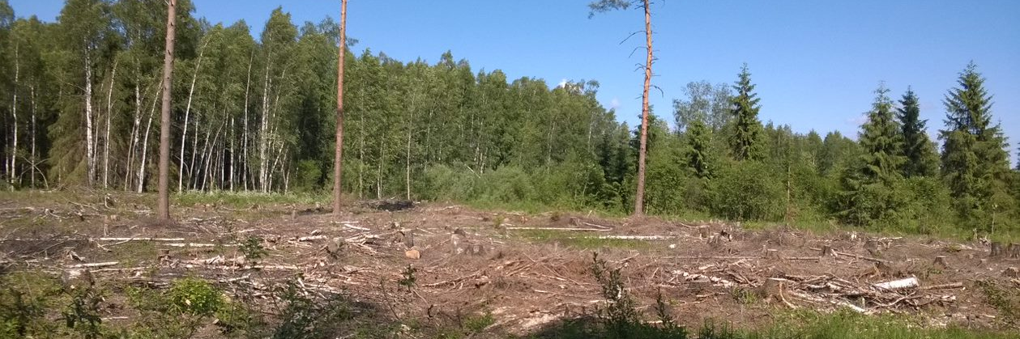
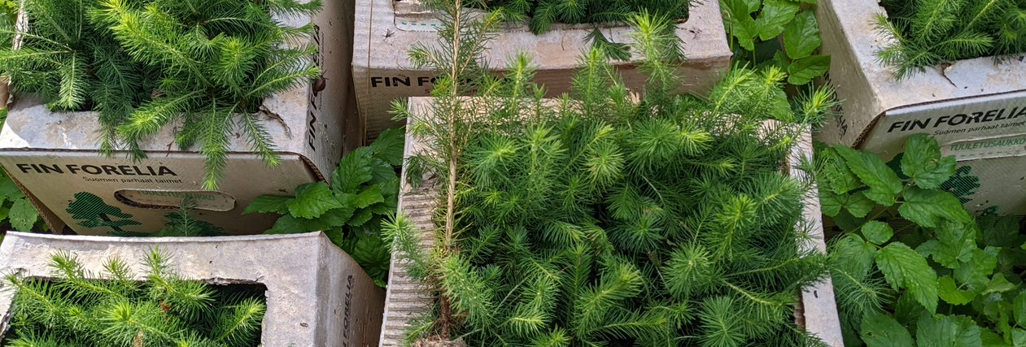
2014
Metsataimede nõudlus kasvas,
Tööde mahud kasvasid
ühistuga liitusid kaks metsameistrit Ray ja Risto

Slide 5
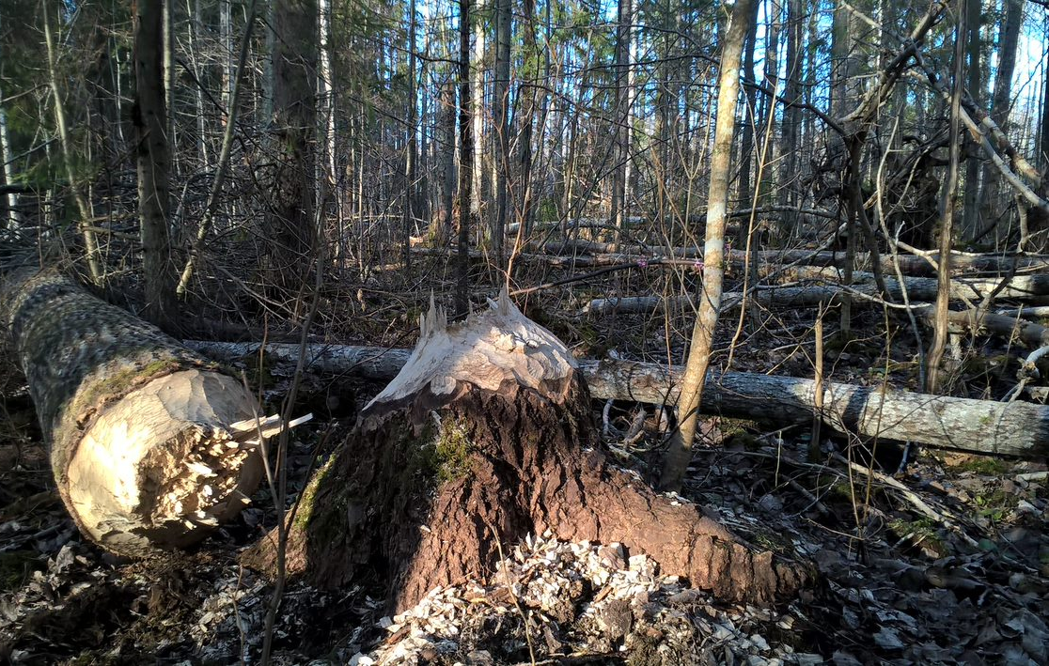
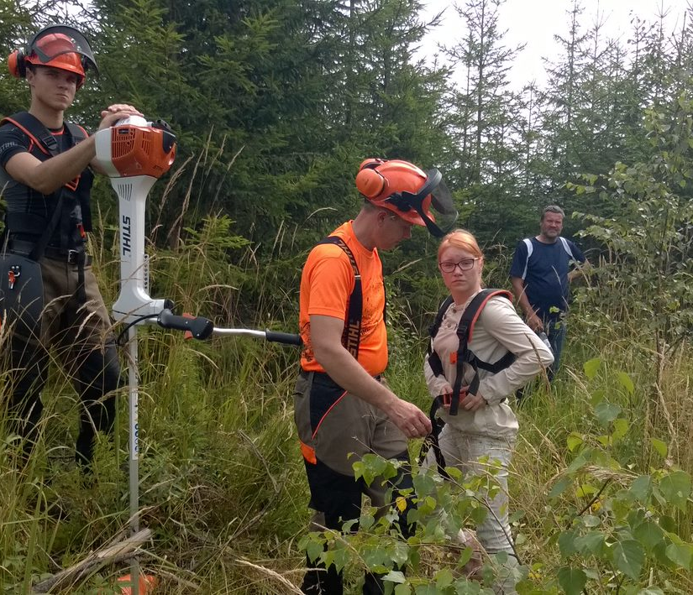
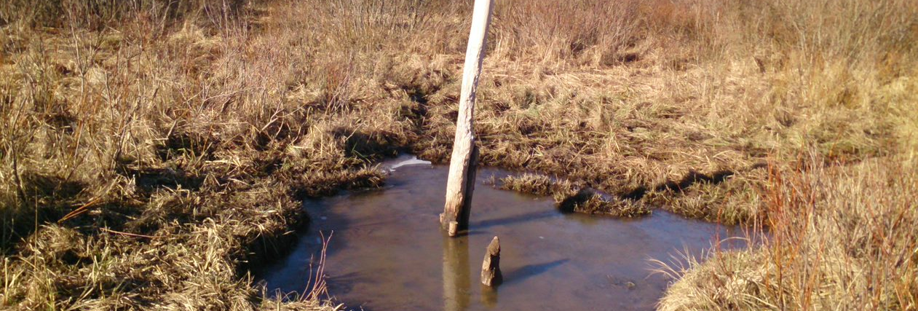
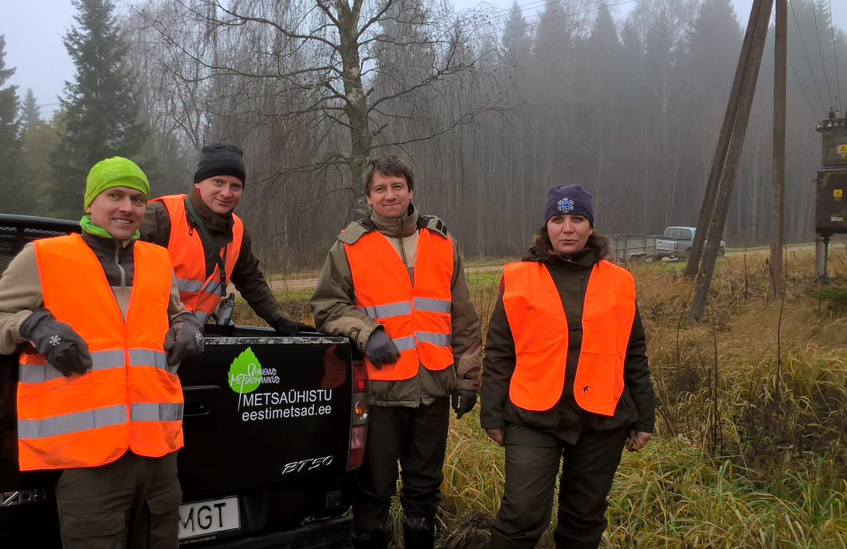
2015
Hakkasime tegelema jahinduslepingutega
Jätkus õppepäevade korraldamine

Slide 6
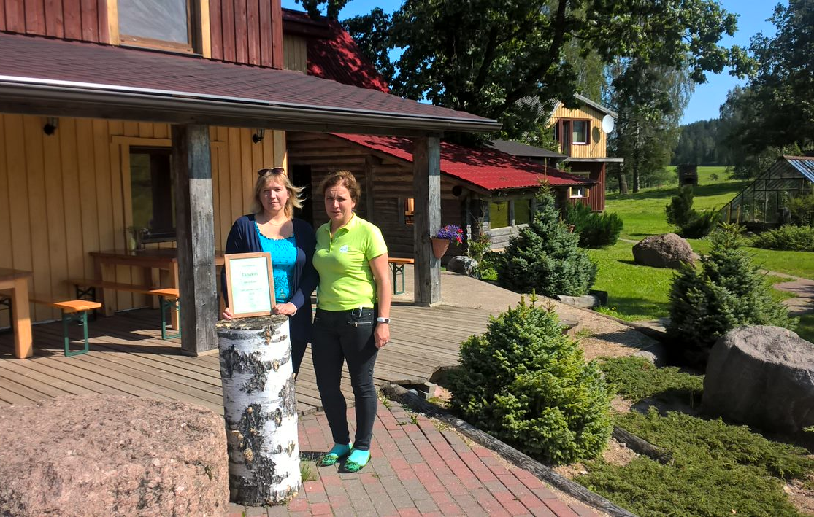
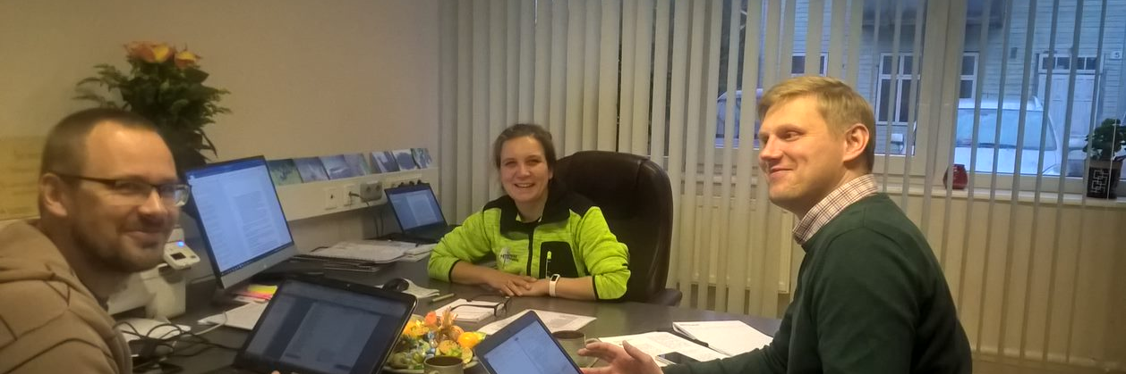
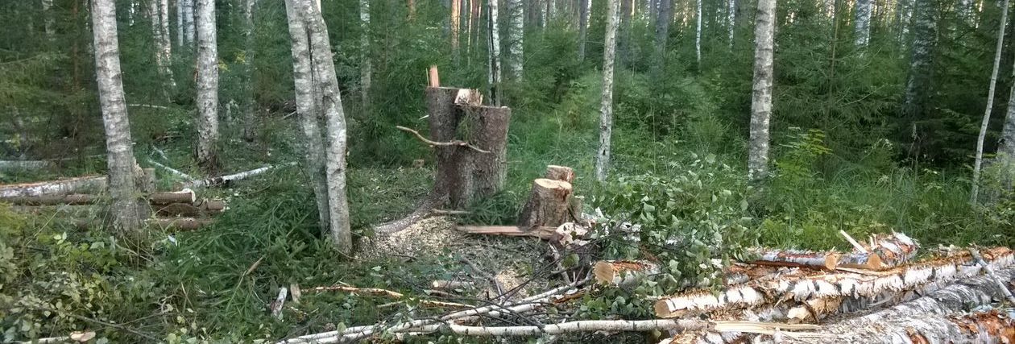
2016
Algas töö FSC metsamajandamise sertifikaadi taotlemiseks
Tunnustati parimaid metsamajandajaid, meie liige Merit Kvatš

Slide 7
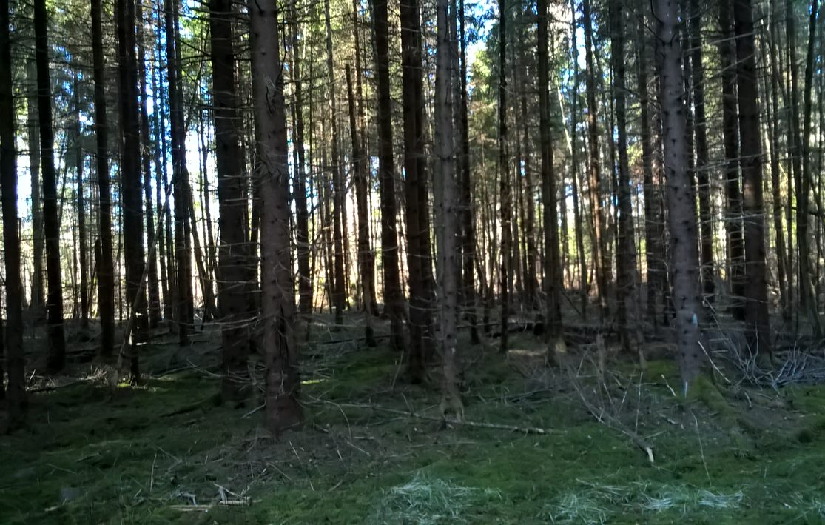
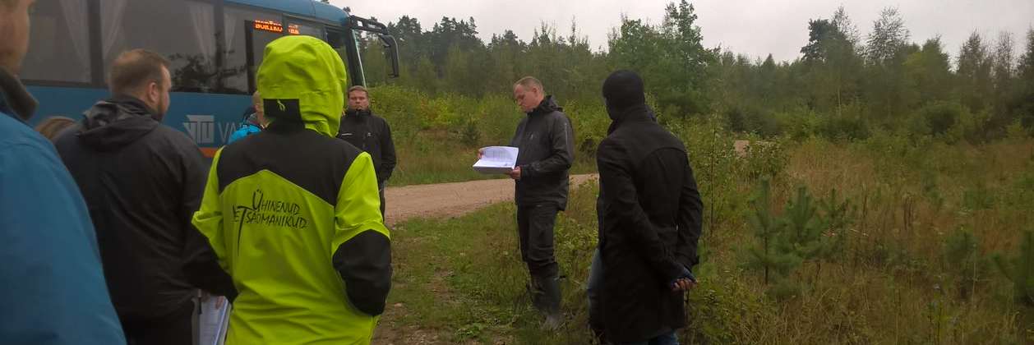
2017
Saime FSC grupisertifikaadi hoidjateks
Õppepäevad ja koolitused toimusid aktiivselt
Avasime Viljandis kontori, meiega liitus Marge

Slide 8
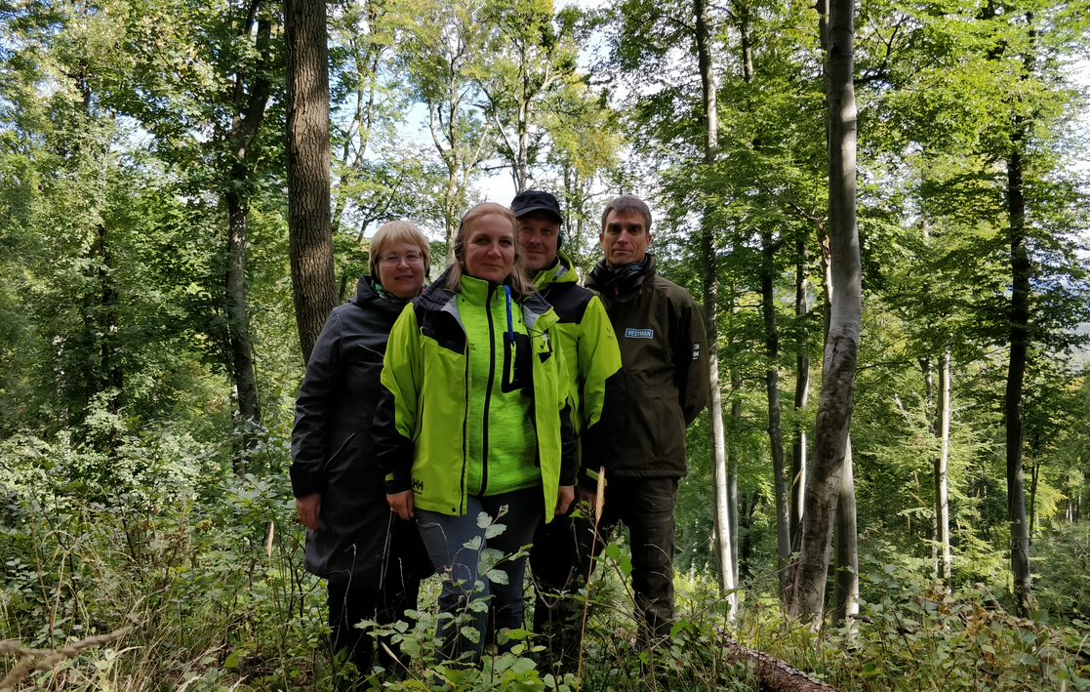
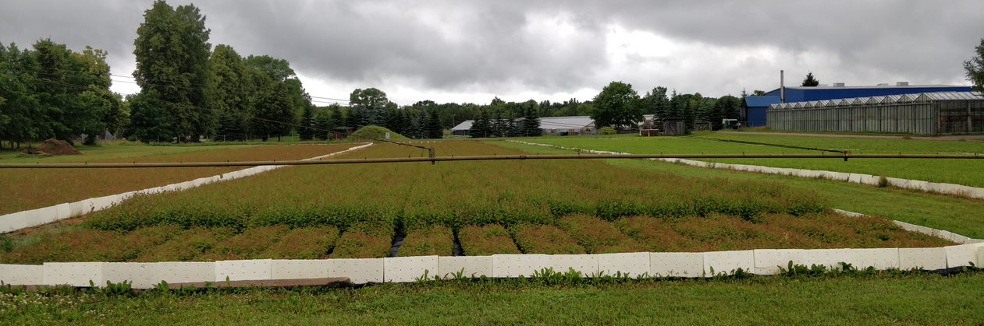
2018
Metsataimi ei olnud ikka Eestis piisavalt
Käisime kogemusi vahetamas Ungaris
Õppepäeva raames leiti nabatorik (Polyporus umbellatus

Slide 9
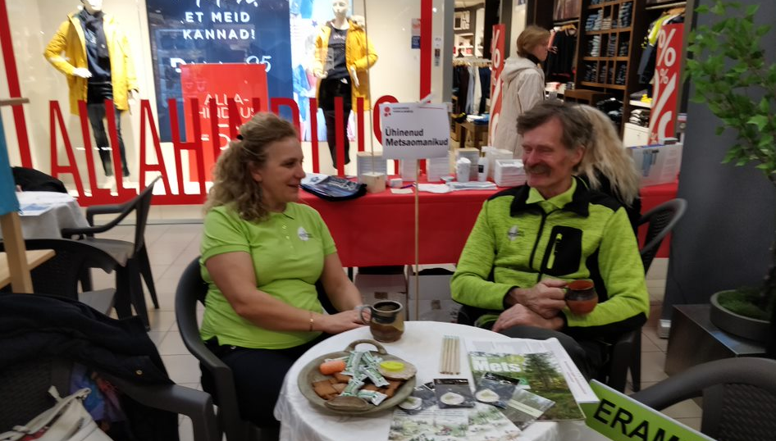
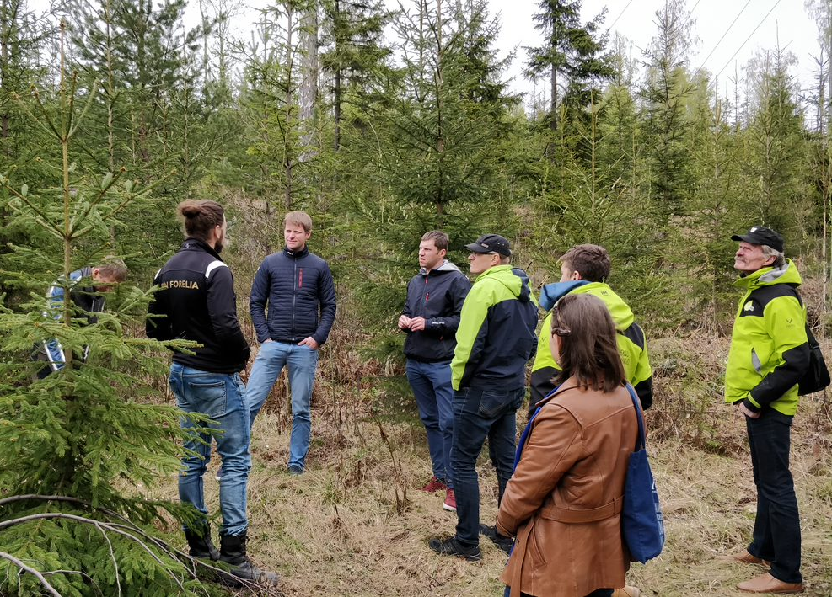
2019
Külastasime Soomes FInForelia taimlat ja alustasime nendega koostööd
Võtsime tööle metsakasvataja
Pärnus messil
Tunnustati Metsaühistu liikmeid- Martin Kõdar, Tiit Toobal

Slide 10
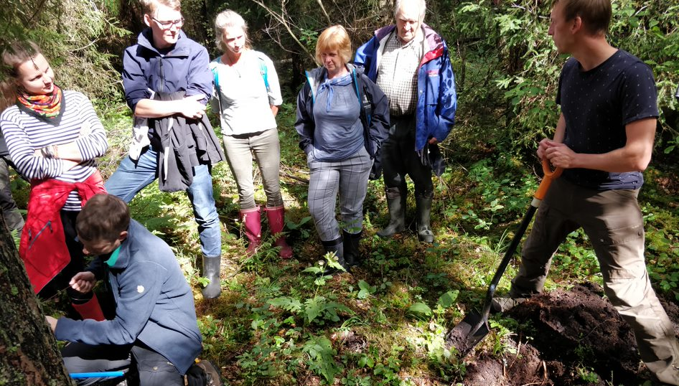
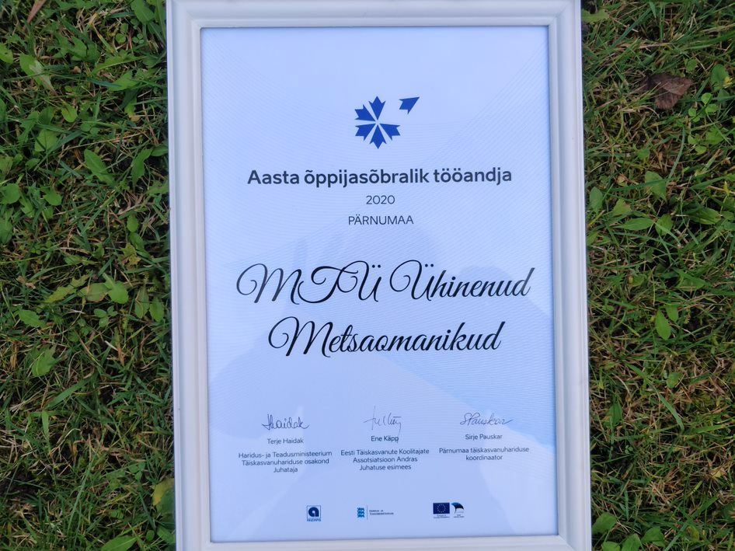
2020
Metsakasvukohatüüpide õppepäev oli väga arvukas
Metsaühistu nomineeriti õppijasõbralikuks tööandjaks
Tunnustati Metsaühistu liikmeid- Valdu ja Mare Reinaas, Ülo Tuvi, Riin Pallon-Tammepuu, Orm Tammepuu, Maie Rebane, Risto Kiisk,

Slide 11
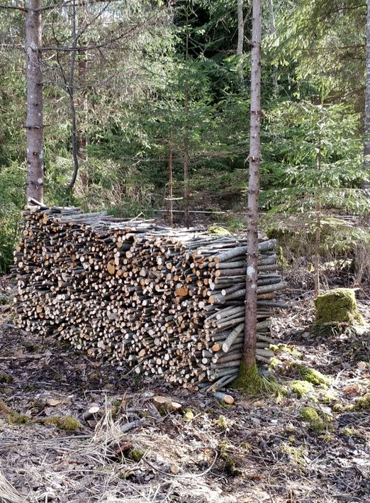
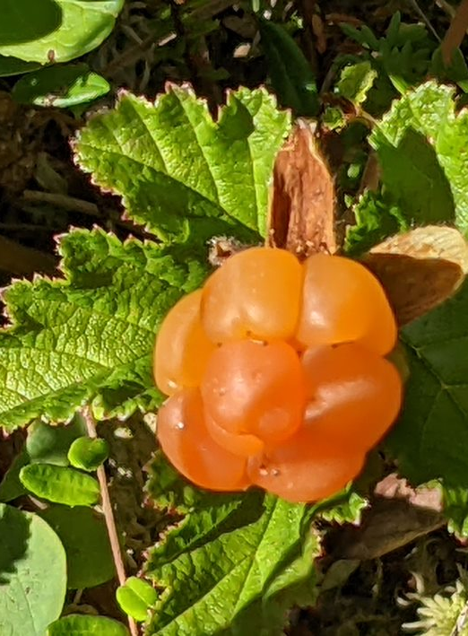
2021
Koroona sundis inimesi rohkem metsas käima
Energiakriisiks valmistumine – kõik tuleb kokku koguda
Tunnustati Metsaühistu liikmeid-Olev Matt, Magnar Alev, Andrus Lasn, Reena Ailt-Tamm, Ülari Metsaveer, Olev Lillemets

Slide 12
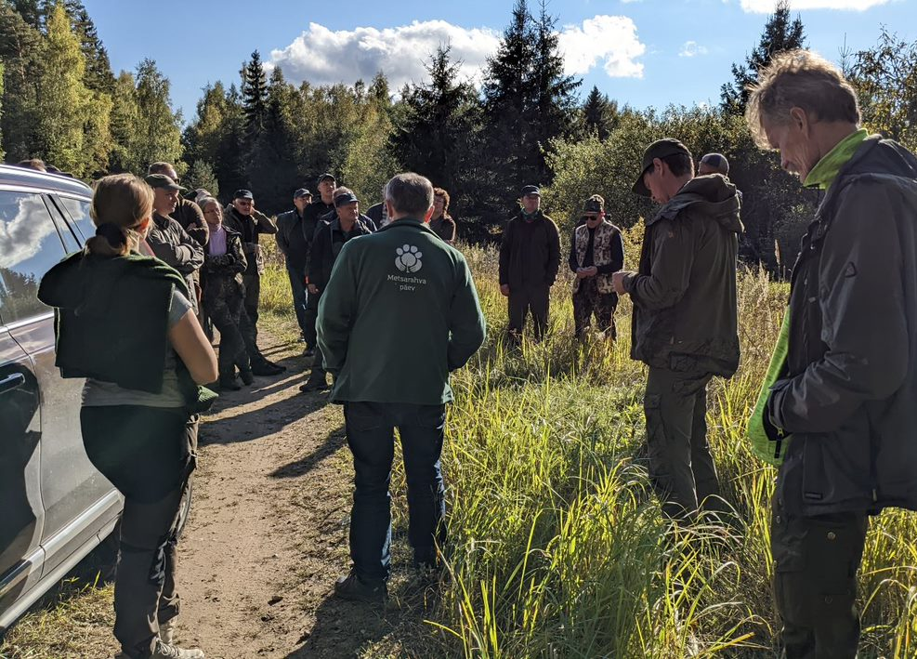
2022
Jõhvis Kogu Pere Metsapäeval tunnustati meie Metsaühistu liikmeid Rene Verlinit ja Raivo Roosit

Slide 13
Puidu müük 2013-2022

Slide 14
Alati pole lihtne…
Jahilepingud- algus oli väga keeruline
Sertifikaadi taotlemine- miks teil ikka seda vaja on
Metsakasvataja- ei leidnud piisavalt rakendust
Teavitustöö, mida me teeme ja mis võimalused metsaühistul on
IT on väga kallis ja mõttekaaslasi on raske leida
Teenuste paketi laiendamine (kinnistu hindamine, oksjonid, maamõõtmine jne.)

Slide 15
Kuidas edasi
Metsaühistuid tuleb juurde nagu seeni…
Kas metsaomanikul on vahet kust ta oma teenuse saab?
Millised ootused on tänasel metsaomanikul?
Milline on tänase metsaomaniku profiil?
Kas me suudame konkureerida ettevõtlusmaastikul ?
Kui metsaühistute toetussüsteemi ei ole, kas areng peatub?
Mis on „präänik“ (piits) metsaomanikele, et nad ühineks?
Kas Metsaühistu on innovaatiline ja otsitud tööandja?

Slide 16
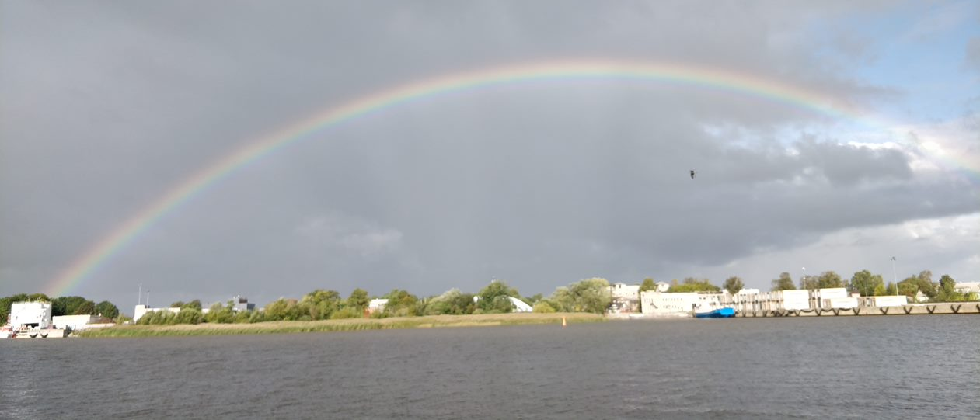
SOOVIN MEILE METSAOMANIKE SOOVIDE TÄITUMIST
JA METSAÜHISTU VÕIMEKUST NEID TÄITA
TÄNAN TÄHELEPANU EEST.
kadri@eestimetsad.ee

